Slide 1
기계어와 어셈블리어
박시원

Slide 2
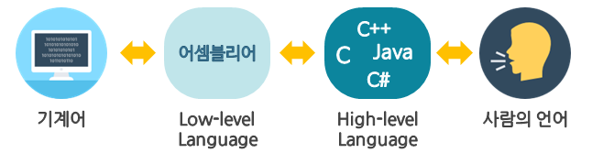
언어(Language)
컴퓨터 과학에서 언어는 크게 저급(Low-Level) 언어와 고급(High-Level) 언어로 나눌 수 있음
저급-고급이라고 해서 언어의 수준을 의미하는 것이 아니라, 얼마나 더 기계에 가까운 수준으로 레벨을 내렸느냐에 의미를 둠
저급
고급

Slide 3
언어(Language)
우리가 흔히 잘 아는 Python, Java, C와 같은 프로그래밍 언어들을 컴퓨터 과학 세계에서는 고급 언어로 분류됨. 고급 언어로 갈수록 인간과 상호작용하기 쉬운 반면, 내려갈수록 인간이 이해하기 난해해짐
파이썬 붐은 온다…
저급
고급

Slide 4
언어(Language)
Low-Level 언어는 기계어, 어셈블리어 단 둘 뿐이며, 인간이 이해하기 난해하여 배우기가 쉽지 않음
즉, 기계어로 사람이 프로그래밍하는 것은 좋은 선택이 아님
기계어? 어셈블리어? 들어는 봤는데…혼란해진다…
저급
고급

Slide 5


기계어(Machine Code)
CPU를 직접 제어하는 언어, CPU가 별다른 해석 없이(컴파일 없이) 읽을 수 있는 언어 우리가 흔히 컴퓨터는 0과 1밖에 모른다고 알고 있는데, 이 0과 1이 바로 기계어라고 할 수 있음
0과 1의 2개의 조합으로 이루어진 해당 언어 체계를 바이너리(Binary) 코드(이진 코드)라고 함
컴퓨터가 0이랑 1밖에 모른다고? 거짓말!
응~ 난 진짜 0이랑 1밖에 몰라
컴알못

Slide 6
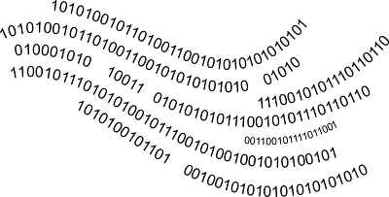
기계어(Machine Code)
여기서 주의할 점!
0과 1로 표현된 이진 코드이지만, 엄밀히 말해서 이 개념이 숫자(Number) 데이터가 아님
반대 급부의 개념으로 없음/있음, OFF/ON, 반응없음/있음 등과 같이 False/True의 개념이고,
인간이 해당 개념을 받아들이기 위해 직관적으로 숫자 0과 1로 표현한 것 뿐임 따라서 진짜 숫자 0과 1이 아니다
기계어는 바이너리 코드이지만,
그렇다고 해서 모든 바이너리 코드가 기계어는 아니다!
바이너리 코드 (이진 코드)
기계어 (Machine Code)

Slide 7
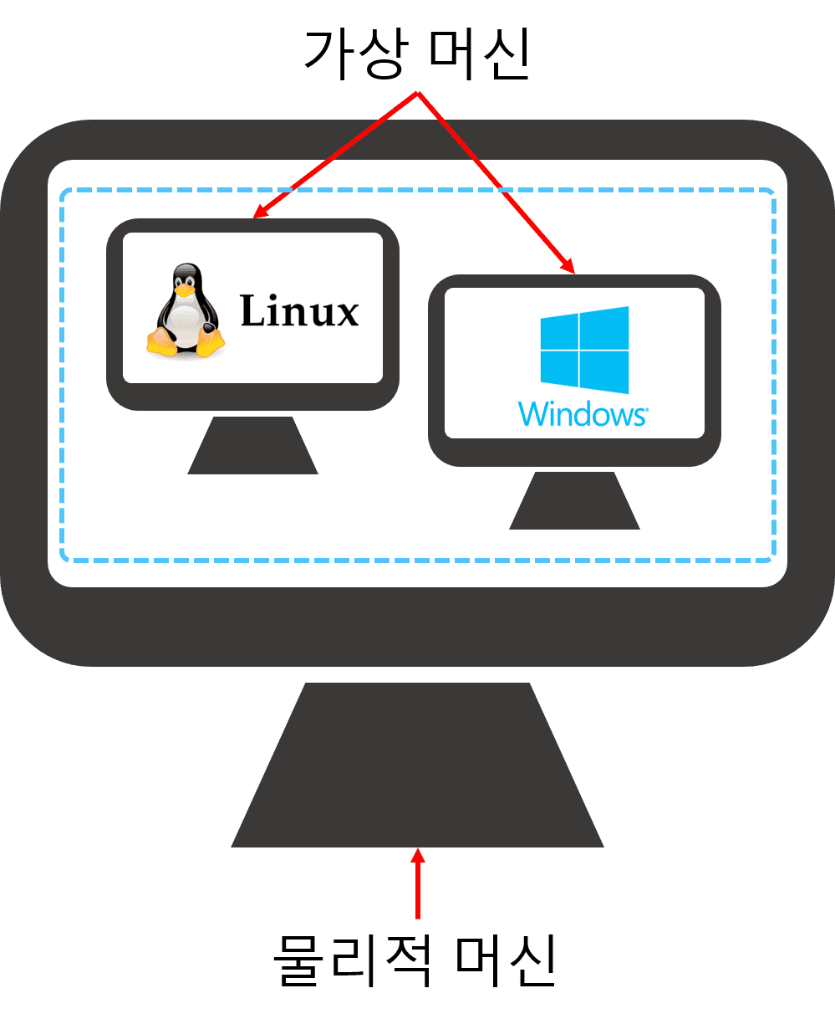
바이너리 코드? 바이트 코드?
바이너리 코드는 뭐고, 바이트 코드는 또 뭐야? CPU가 이해할 수 있는 언어인 기계어가 바이너리 코드라면, 바이트 코드는 VM(Virtual Machine, 가상머신)이 이해할 수 있는 이진 코드 표현법 어떤 플랫폼에도 종속되지 않고 실행될 수 있는 가상 머신용 기계어 코드로 가상 머신이 이해할 수 있는 중간 코드로 컴파일한 것을 말함
똑같은 0과 1이지만 나는 바이트 코드만 해석 가능해
바이트 코드가 뭐임? 바이너리 코드 주셈

Slide 8
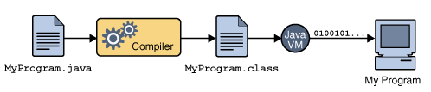
바이너리 코드? 바이트 코드?
나는 바이트 코드야
나는 바이너리 코드야
101011..

Slide 9
기계어의 예시
x = 10 + 2
y = x + 4
?
수식으로 표현된 인간의 언어
기계어로 나타내면?

Slide 10
기계어의 예시
x = 10 + 2
y = x + 4
001001 11101 11101 1111111111111000 001000 00001 00000 0000000000001010 001000 00001 00001 0000000000000010 101011 11101 00001 0000000000000000 001000 00010 00001 0000000000000100 101011 11101 00010 0000000000000100 001001 11101 11101 0000000000001000
수식으로 표현된 인간의 언어
0과 1로 표현된 기계어

Slide 11
기계어의 예시
x = 10 + 2
y = x + 4
27 BD FF F8
20 20 00 0A
20 21 00 02
AF A1 00 00
20 41 00 04
AF A2 00 04
27 BD 00 08
수식으로 표현된 인간의 언어
0과 1로 표현된 기계어

Slide 12
기계어를 배우기 힘든 이유
기계어는 특정 언어가 아님
바이너리 코드(이진 코드)라는 언어의 체계는 갖춰져 있지만, 문법적으로 정해진 틀을 갖고 있는 언어가 아님
정확히 말해서, CPU 제조사에서 CPU를 만들 때, 사용하는 명령어의 집합이 기계어임
따라서 같은 회사의 CPU라도 경우에 따라 전혀 다른 기계어 명령을 가질 수 있으며,
마찬가지로 같은 동작을 하는 명령어이지만 전혀 다른 0과 1의 나열로 표현될 수도 있음!
물론 아주 기본적인 연산들은 호환되는 편임
10101 == 10001 ?? 10101 != 10001 !!
가
A
0
1
한글
영어
기계어

Slide 13
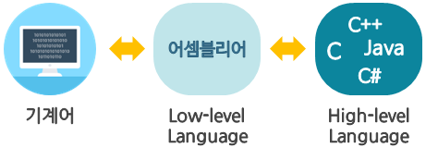
어셈블리어(Assembly language)
기계어는 0과 1로 이루어졌기 때문에 간단한 프로그램 하나를 실행하더라도 코드가 길어질 뿐더러 사람이 읽기에도 큰 무리가 있음
이를 보완하기 위해 나온 언어가 어셈블리어임 어셈블리어는 어셈블러를 통해 기계어로 변환되며, 기계어와 1 대 1 대응됨 어셈블리어는 기계어와 고급 언어의 중간에 있다고 해서 중간 언어라고도 함
나는 중간 언어라고도 해!

Slide 14
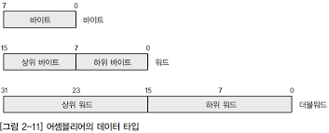
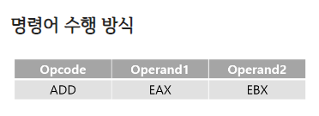

어셈블리어(Assembly language)
기계어와 1 대 1 대응되므로 어셈블리어 역시 기계어에 따라서 조금씩 달라지기도 함 대신 좀 더 언어 답게 문법, 데이터 체계도 갖추어져 있음

Slide 15


어셈블리어(Assembly language) vs 고급 언어
고급 언어 | 어셈블리어
프로세서 종류에 상관 없이 실행 가능하다 프로세서에 대한 사전 지식이 필요 없다 프로그램 코드 양이 적고 디버깅이 용이하다 컴파일러의 성능에 따라 프로그램의 성능이 좋다 | 동일한 종류의 프로세서만 실행할 수 있다 프로세서에 대한 사전 지식이 필요하다 메모리, I/O장치, 레지스터 등의 구성요소들을 직접 다룰 수 있다 컴퓨터에서 실행하는 과정 등을 이해하기 쉽다 컴퓨터의 성능에 최적인 프로그램을 작성할 수 있다

